Slide 1
UNIDAD 3: FISIOLOGIA HUMANA.
ALUMNO: RODRIGUEZ, ANIBAL MAXIMILIANO.

Slide 2
TEMARIO:
Trabajo muscular
Caracteres generales de los músculos
Anexos de los músculos
Punto fijo y punto móvil
Fisiología del músculo
Neurona- cilindro ejes- grupo de fibrillas
Clase de contracciones y trabajos mecánicos realizados
Química del trabajo muscular
Fisiología del ejercicio muscular o físico

Slide 3
FISIOLOGIA HUMA; FISIOLOGIA DEL TRABAJO.
“La fisiología del trabajo estudia todas las modificaciones que ocurren en el organismo y que permiten la realización de un trabajo en forma eficiente y sin apariciones de fatiga.”
Conviene distinguir tres clases de trabajo desde el punto de vista fisiológico:
El trabajo muscular con exigencias corporales, físicas y energéticas.
El trabajo intelectual que se radica en la esfera del conocimiento.
El trabajo psíquico.

Slide 4
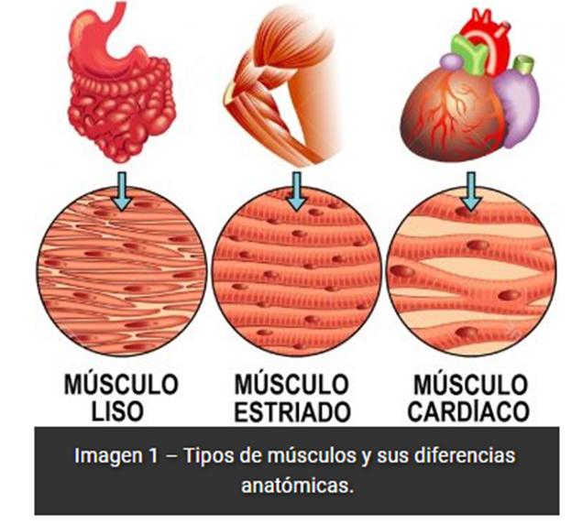
TRABAJO MUSCULAR
. Los músculos son órganos que tienen la propiedad de contraerse. Hay tres clases fundamentales de músculos: los lisos, los estriados y los cardiacos.
Cada uno de los músculos tiene una estructura única, función específica y un papel de importancia en nuestro organismo. Los músculos generalmente poseen un color rojizo, esto se debe a una notable irrigación sanguínea ocasionada por su alto demanda energética.

Slide 5
MUSCULO LISO
El músculo liso se encuentra en las paredes de los órganos huecos de todo el cuerpo. Las contracciones del músculo liso son movimientos involuntarios desencadenados por impulsos que viajan por el sistema nervioso autónomo al tejido muscular liso.
Los músculos lisos son importante en muchas funciones corporales y forma parte de órganos específicos, como lo son por ejemplo, las paredes de los vasos sanguíneos y linfáticos, el tubo digestivo, las vías respiratorias, la vejiga, las vías biliares y el útero.

Slide 6
MUSCULO LISO

Slide 7
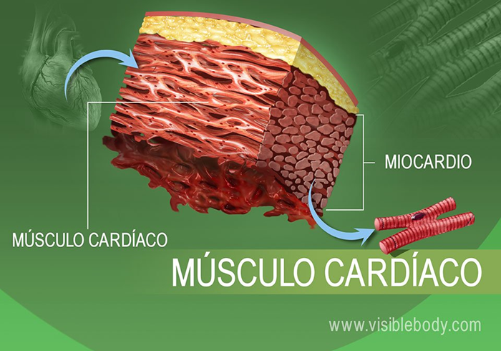
MUSCULO CARDIACO
El músculo cardíaco se encarga de generar contracciones involuntarias que permiten el correcto funcionamiento del corazón. Principalmente, para que éste bombee sangre y se pueda nutrir constantemente a todo el organismo

Slide 8
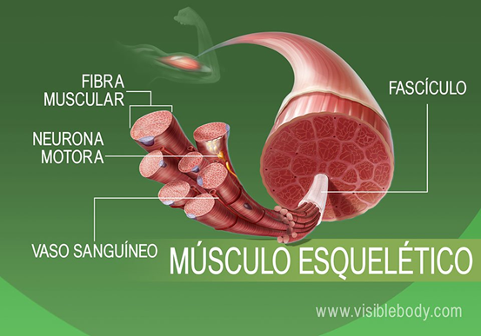
MUSCULO ESQUELETICO
Los músculos esqueléticos se unen a los huesos y los mueven al contraerse y relajarse en respuesta a mensajes voluntarios provenientes del sistema nervioso. El tejido muscular esquelético está compuesto por células alargadas llamadas fibras musculares que tienen un aspecto estriado. Las fibras musculares están organizadas en fascículos irrigados por vasos sanguíneos e inervados por neuronas motoras.

Slide 9
CLASIFICACION DE LOS MUSCULOS
Los músculos largos: Ejemplo, bíceps braquial, semimembranoso, forman parte del aparato locomotor (brazos y piernas) y su función es permitir una gran amplitud de movimiento.
Músculos cortos: como por ejemplo el masetero, músculo masticador, pero de gran potencia. Se sitúan alrededor de la columna vertebral, en la cara y alrededor de los orificios naturales formando anillos que rodean el orificio y permiten la apertura o el cierre de los mismos. Son los llamados esfínteres o músculos orbiculares y su función es la de determinando movimientos cortos.
Músculos anchos: como por ejemplo los del diafragma, son aplanados, se los encuentra en las paredes de las grandes cavidades, como el tórax y el abdomen; se ubican sobre huesos cortos y generan movimientos potentes; los músculos cortos están en la palma de la mano, en la planta de los pies, en los canales vertebrales, en la mandíbula.

Slide 11
UNION NEUROMUSCULAR
La unión neuromuscular o placa neuromuscular es la sinapsis entre una neurona motora y un músculo. Gracias a los impulsos transmitidos, el músculo puede contraerse o relajarse. En concreto, es la conexión entre el botón terminal de una neurona y la membrana de una fibra muscular.
Los botones terminales de las neuronas se conectan con las placas terminales motoras. Estas últimas se refieren a la membrana que recibe los impulsos nerviosos de una unión neuromuscular-

Slide 12
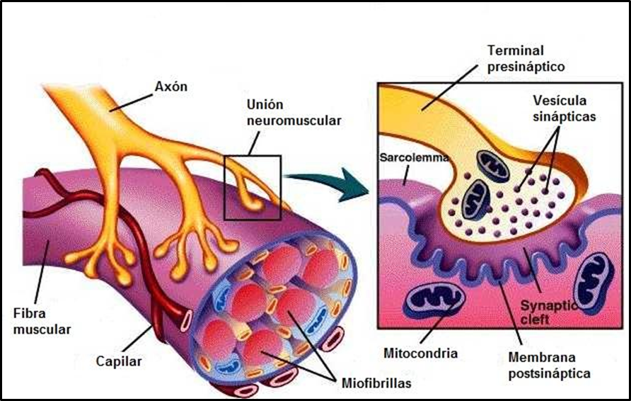
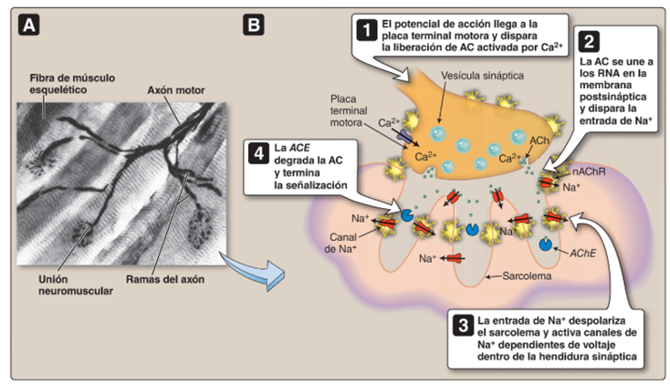
Este tipo de sinapsis es la más estudiada y la más sencilla de comprender. Para controlar un músculo esquelético, una neurona motora (motoneurona) hace sinapsis con una célula de este músculo.

Slide 13
UNION NEUROMUSCULAR EN EL MUSCULO LISO.
La mayoría de los tipos de musculo liso es controlada por el sistema nervioso autónomo SNA. Dependiendo de la función y localización en el cuerpo, el musculo liso puede recibir impulsos del sistema nervioso simpático, el sistema nervioso parasimpático y el sistema nervioso entérico.
Los eferentes del SNA pueden entrar en contacto con las células del musculo liso a través de una serie de varicosidades espaciadas a lo largo de un axón, cada una de las cuales en un sitio de unión neuromuscular.

Slide 15
ACCIONES MUSCULARES Y CLASES DE CONTRACCIONES.
Contracción isotónica (dinámica): hay disminución de la longitud del músculo aumenta de diámetro de sección transversal y conservación del tono.
Contracción isométrica (estática): la longitud se mantiene constantemente pero aumenta el tono muscular
La contracción dinámica produce un movimiento igual al trabajo mecánico.
Por su parte, la contracción estática no produce un trabajo mensurable por falta de espacio recorrido. Se consume en contrarrestar fuerzas opuestas. Cuando el trabajo efectuado no se puede medir en Kg. se dice que toda la energía se ha transformado en calor.

Slide 16
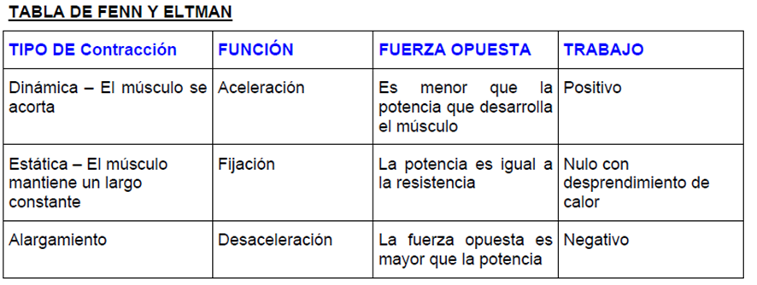
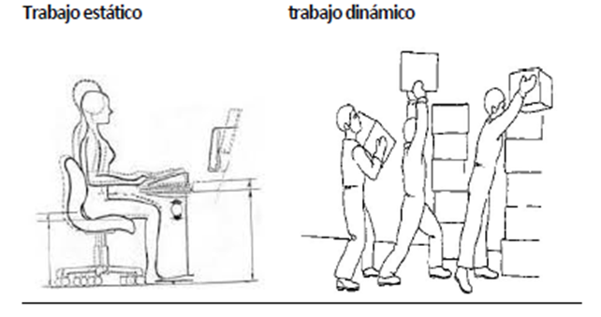

Slide 17
FUNCIONES DE LOS MUSCULOS
Produce los movimientos que realizamos.
Generan energía mecánica por la transformación de la energía (biotransformadores).
Da estabilidad articular.
Sirve como protección.
Mantenimiento de la postura.
Es el sentido de la postura o posición en el espacio, gracias a terminaciones nerviosas incluidas en el tejido muscular.
Información del estado fisiológico del cuerpo, por ejemplo un cólico renal provoca contracciones fuertes del músculo liso generando un fuerte dolor, signo del propio cólico.
Aporte de calor corporal, por su abundante irrigación, por la fricción y por el consumo de energía.
Estimulante de los vasos linfáticos y sanguíneos. Por ejemplo, la contracción de los músculos de la pierna bombean ayudando a la sangre venosa y la linfa a que se dirijan en contra de la gravedad durante la marcha

Slide 18
FUERZA MUSCULAR
Los Músculos deben generar todavía suficiente fuerza para mover los huesos a los que están unidos, estas fuerzas dependen delo siguiente:
Unidad motora y tamaño muscular: se pueden generar fuerzas cuando se activan las unidades motoras, estas se dividen en dos contracciones rápidas generan más fuerzas y las contracciones lentas generan menos fuerzas.
Velocidad de acción: La capacidad para desarrollar fuerza depende también de la velocidad de la acción muscular.

Slide 19
ENERGIA DE LOS MUSCULOS
El cuerpo utiliza energía que generan las células para su funcionamiento, estos pueden ser:
ATP (adenosin-tri-fosfato)-PC (fosfocreatina);
Glucolítico;
Oxidativo;

Slide 21
Temperatura corporal durante el ejercicio.
El calor generado en los músculos activos podría elevar la temperatura del organismo hasta el punto que incapacitaría a la persona.
Como la eficiencia mecánica del organismo es tan solo de alrededor de un 25%, aproximadamente un 75% de la energía total generada se convierte en calor. Por tanto cuanto mayor sea la intensidad de trabajo, mayor será la cantidad total de calor producido.
Se observa que las pérdidas de calor por convección y radiación son casi constantes. La evaporación absorbe la perdida complementaria de calor a medida que aumenta la carga de trabajo.
Por otra parte, la temperatura del organismo no está vinculada con la producción absoluta de calor. La temperatura corporal aumenta conforme el ejercicio se hace más intenso.

Slide 22
REGULACION TERMICA

Slide 23
La cantidad de calor producida depende de la intensidad o velocidad del metabolismo. La pérdida de calor se produce por:
1) Conducción, es la transmisión de calor de una molécula a otra de un cuerpo sólido, líquido o gaseoso.
2) Por Irradiación: El calor radiante se transmite por ondas electromagnéticas.
3) Convección: Consiste en que una superficie gaseosa o líquida calentada por conducción se desplaza por diferencias de densidad y arrasa consigo el calor. El aire próximo al cuerpo se caliente y sube y el aire frío baja y lo reemplaza trasladando calor.
4) Evaporación: La evaporación de agua tiene lugar en los pulmones y en la piel, la cantidad evaporada es proporcional a la temperatura e inversamente proporcional a la humedad del aire.

Slide 24
Los mecanismos de termorregulación física
Los principales son:
1) Irradiación 55%;
2) Conducción y convección 15%
3) La evaporación cutánea y pulmonar 22 al 27%

Slide 25
AMBIENTES DE TRABAJO

Slide 26
Condiciones que debe reunir un ambiente de trabajo:
El ambiente de trabajo no debe suponer un riesgo para la seguridad y la salud de los trabajadores Se debe evitar que este ambiente de trabajo constituya una fuente de incomodidad o molestia.

Slide 27
HUMEDAD:
¿QUE ES LA HUMEDAD?
“Es la cantidad de vapor de agua en el aire. Para medir la humedad se usa un instrumento llamado higrómetro.”

Slide 28
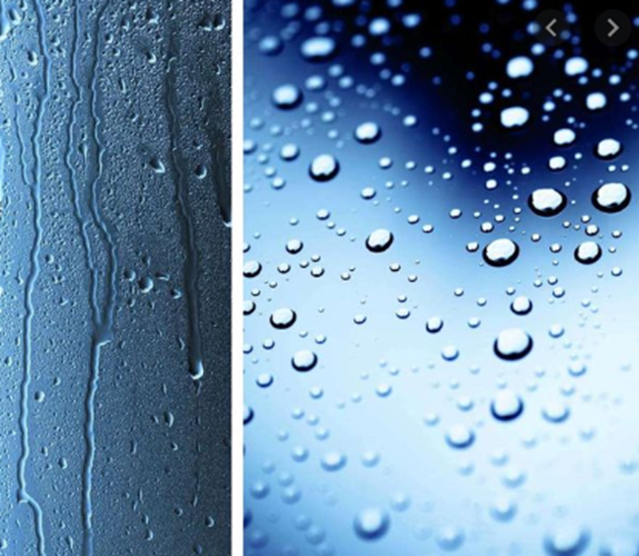
HUMEDAD.
Humedad de saturación (gotas de agua): A una temperatura dada el aire puede alcanzar un máximo nivel de humedad.
Humedad relativa: Porcentaje de humedad que tiene el aire respecto al máximo que admitiría. A medida que la temperatura aumenta, la humedad relativa disminuye.
Porcentaje de humedad relativa:
Se considera una humedad relativa baja al ser inferior al 30%.
La humedad relativa recomendable está entre el 40% y el 50%.
Una humedad relativa Alta entre el 60-70%

Slide 29
HUMEDAD PARA UN AMBIENTE DE TRABAJO
Para garantizar un ambiente de trabajo agradable, es importante asegurarse de que la humedad no baje del 40%. Cuando la humedad es menor del 30%, el riesgo de enfermedades aumenta, las cuales pueden ser:
Sequedad de la piel y dermatitis.
Dolores de cabeza.
Escozor de ojos y sinusitis.
Aumento de la susceptibilidad a las infecciones.
Sensación de falta de aire.

Slide 30
TEMPERATURA
Es una magnitud física descriptiva de un sistema que caracteriza la transferencia de energía térmica o calor entre el sistema. Desde un punto de vista microscópico, es una medida de la energía cinética asociada al movimiento aleatorio de las partículas que componen el sistema.
Enfermedades causadas por la temperatura:
Calambres
Desmayos
Agotamiento
Pérdida de sensibilidad
Piel reseca
Piel pálida, sin su color normal
Congelación o hipotermia.

Slide 31
UNIDAD 4: FISIOLOGIA DEL TRABAJO
ALUMNO: RODRIGUEZ, ANIBAL MAXIMILIANO

Slide 32
TEMARIO:
Los movimientos
Coordinación de los movimientos
Examen del trabajo y la fuerza muscular
Impulso muscular y dirección de movimientos
Sensaciones kinestéticas, examen de sensibilidad kinestética
Procesos químicos relacionados con la actividad psíquica
Estudios de las profesiones
La fatiga conceptos generales
Causa de la fatiga

Slide 33
LOS MOVIMIENTOS
El movimiento consiste en el desplazamiento de distintos sectores corporales y está originado en la contracción muscular.
Los tres caracteres fundamentales de los movimientos, son: rapidez, destreza, y fuerza.
Rapidez: Consiste en el menor tiempo transcurrido entre la llegada del estímulo y la contracción de respuesta. El entrenamiento puede modificar favorablemente la rapidez de la contracción muscular.
Destreza: Consiste en la determinación precisa del grado de contracción para la finalidad de un determinado movimiento. Esta intensidad de contracción depende de la intensidad del estímulo nervioso que llega al músculo.
Fuerza: La fuerza del movimiento muscular depende de la relación entre la energía total liberada y la energía convertida en trabajo.

Slide 34
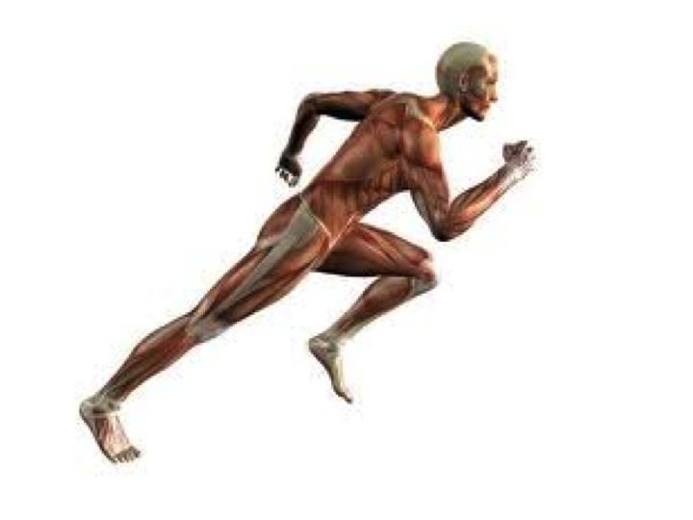
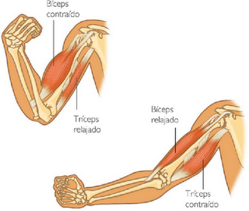
COORDINACION DE MOVIMIENTO
La coordinación muscular o motora es la capacidad que tienen los músculos esqueléticos del cuerpo de sincronizarse bajo parámetros de trayectoria y movimiento. El resultado de la coordinación motora es una acción intencional, sincrónica y sinérgica.

Slide 35
Coordinación muscular.
La coordinación muscular está mínimamente asociada con procesos de integración del sistema nervioso, el esqueleto y el control del cerebro y la médula espinal.
El encargado de coordinar todas las funciones que llevan adelante los órganos, reunidos en sistemas, y las células del cuerpo es el sistema nervioso. A través de sus células se transmiten los impulsos nerviosos que hacen que nos movamos, nos alimentamos y recibamos los estímulos internos y externos, entre otras actividades.

Slide 36
Todo movimiento se produce en el tiempo y lleva una dirección determinada en el espacio.
Partiendo del punto de reposo muscular, todo movimiento se inicia: con una característica de tiempo, que se llama impulso. En todo el impulso se deben considerar tres factores:
1) Rapidez inicial de la contracción muscular.
2) Control inmediato por la acción de los antagonistas.
3) Cese de la contracción. De la relación y acople de éstos tres factores, se puede determinar el grado de calidad de los diversos movimientos.

Slide 37
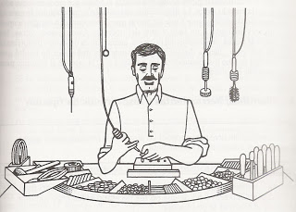
Economía del movimiento
El objetivo fundamental del estudio de movimientos es el de reducir o eliminar aquellos que resultan innecesarios y simplificar aquellos que sí lo son para el desarrollo de cualquier actividad, en la que necesitemos de nuestro cuerpo para llevarla a cabo.

Slide 38
EL ESTUDIO DE MOVIMIENTOS SE DIVIDE EN TRES ÁREAS:
Utilización del cuerpo humano:
1) Las dos manos han de comenzar el movimiento y completarlo a la vez.
2) Las manos no deben estar sin movimiento a la vez, exceptuando los tiempos de descanso.
3) Los brazos deben realizar el movimiento simultáneamente, de forma simétrica y en direcciones opuestas.
4) El impulso debe aprovecharse como ventaja en los casos que favorezca al operario y siempre que no conlleve contrarrestarlo con un esfuerzo elevado esfuerzo muscular.
5) Son más aconsejables los movimientos curvos pero continuos que aquellos movimientos rectos que llevan consigo cambios bruscos de dirección.
6) Es aconsejable que los movimientos de oscilación no sean restringidos y controlados, puesto que dichos movimientos ejecutados libremente, resultan más fiables y exactos.
7) Un ritmo suave en la ejecución de las operaciones favorece las acciones repetitivas. Esta más que demostrado que los sistemas pull son mucha más efectivos y productivos que los sistemas push, donde la carga de trabajo suele estar bastante desequilibrada. Por tanto, el secreto para conseguir un ritmo adecuado y suave, radica en un buen equilibrado de la carga de trabajo asignada a cada operario.
8) Los ojos has de moverse dentro de un área cómoda, donde fijar la vista no suponga un sobre esfuerzo de la persona.

Slide 39
Distribución del lugar de trabajo.
1) Deben de favorecerse los buenos hábitos entre los trabajadores, dado que ello contribuye a una mayor organización y menores pérdidas de tiempo. Así, es importante que los operarios se acostumbren a mantener ordenados y limpios sus lugares de trabajo y a tener un lugar determinado donde almacenar todas aquellas herramientas y utensilios que puedan necesitar para el desarrollo de su actividad.
2) Tanto los materiales necesarios para el desarrollo de una actividad como las herramientas necesarias para llevar a cabo todas las operaciones que se tercien, deben colocarse lo más cerca posible del operario, con el fin de que no pierda tiempo en desplazamientos o en tener que ir a buscar dichos utensilios.
3) Los materiales o utensilios deben colocarse de forma que la secuencia de los movimientos a realizar por él operario, tales como coger, descolgar, mover, etc. resulte cómoda.
4) Deben utilizarse dispositivos que permitan al operario no tener que hacer esfuerzos para colocar o desplazar el trabajo terminado, tales como los tubos que utiliza un famoso supermercado para el desplazamiento del dinero acumulado en caja.
5) El lugar de trabajo debe estar iluminado adecuadamente. Una mala iluminación redunda en la productividad del operario. Además, para aquellos trabajadores que alternen estar de pie y sentados, deberá ser dotados de una silla que les permita mantener una postura adecuada y saludable.
6) De igual manera, el lugar de trabajo ha de estar bien acondicionado, con una temperatura adecuada, tanto en invierno como en verano.
7) A ser posible, el color de la superficie del lugar de trabajo, debería ser diferente a los colores con los que el operario de va a encontrar a la hora de realizar sus operaciones. Un único color puede generar vista cansada y fatiga.

Slide 40
Modelo de las máquinas y herramientas:
1) En la medida de lo posible, es conveniente que se combinen dos o más herramientas.
2) A la hora de proporcionar a los operarios, utensilios a los que se deba imprimir fuerza, tales como manivelas, martillos o destornilladores, debemos procurar que tengan un mango de grandes dimensiones, dado que cuanto mayor sea la superficie de este en la mano del operario, menor fuerza tendrá que imprimir para su utilización.
3) Volantes, palancas y barras de mano han de colocarse en un lugar que facilite al operario su manipulación, sin que para ello tenga que adoptar posiciones de cuerpo incómodas.

Slide 41
RECOMENDACIONES PARA LA SIMPLIFICACIÓN DE MOVIMIENTOS:
1) Cuando tengamos que localizar o seleccionar utensilios o materiales de trabajo, estos deberían estar situados de tal forma que el operario no tenga que girar la cabeza.
2) Es preferible una disposición en dos arcos circulares (movimiento natural del brazo) que en uno sólo.
3) La ergonomía ha de ser uno de los pilares fundamentales sobre los que se asiente cualquier decisión que se adopte en relación al lugar de trabajo.
4) Las herramientas deben estar situadas en la medida de lo posible a la mano del operario, facilitándole la tarea de cogerlas y volverlas a poner en su sitio mediante movimientos suaves y naturales. Estos movimientos naturales son curvos y no rectos, algo que deberemos tener en cuenta a la hora de realizar nuestras recomendaciones.
5) Los trabajos terminados deberían poder dejarse caer en vertederos o deslizaderas.

Slide 42
EXAMEN DE TRABAJO MUSCULAR.
EXAMEN DE LA FUERZA MUSCULAR.
Para realizar el examen de fuerza muscular se utilizan dos tipos de aparatos, ellos son: el dinamómetro y los ergógrafos.
Los dinamómetros son unos dispositivos que se utilizan para medir fuerzas; cuyo principio consiste en oprimir un muelle o resorte en tensión hasta lograr un máximo posible.
El más utilizado es el dinamómetro manual e Collins, que está constituido por una lámina de acero de forma oval, que lleva adherida una escala graduada y una aguja indicadora.

Slide 43
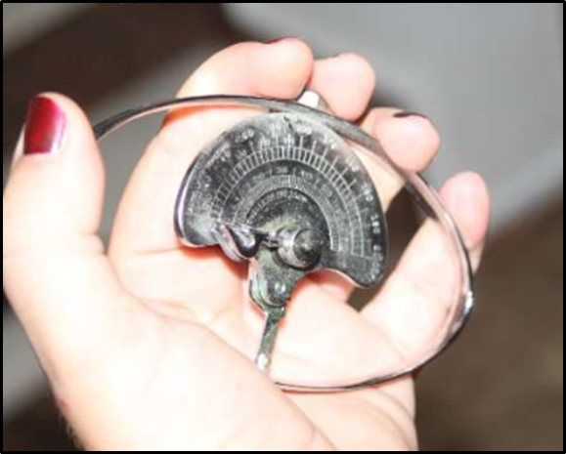

Slide 44
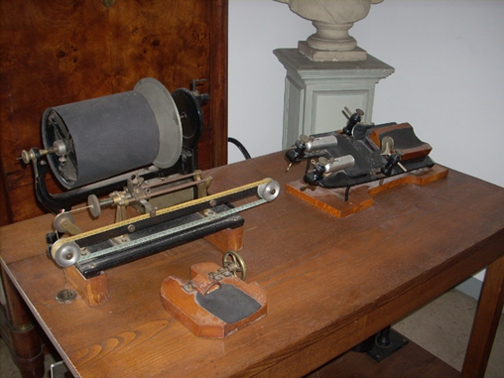
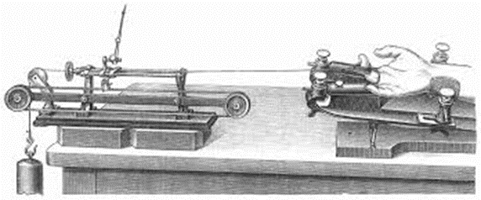
Ergógrafo de Mosso: Se trata de un dispositivo que emplea un musculo o grupo muscular determinado, para elevar un peso adecuado.
Su modo de uso es el siguiente; el paciente, que va a ser examinado toma asiento y coloca su brazo sobre un lecho especial, al cual queda fijado por correas; en un dedo o varios dedos se colocan cordeles con pesas graduables. Luego se le indiaca al examinado que levante y descienda alternativamente las pesas, flexionando los dedos y siguiendo un ritmo que puede ser dado por metrónomo. Los cordeles transmiten sus movimientos a un sistema de palancas; que en cuyo extremo se encuentra un lápiz que inscribe los movimientos en tambor giratorio. En este se muestra que el grafico resultante, tiene mayor altura al principio, pero va disminuyendo por efectos de la fatiga.

Slide 45
Examen del impulso muscular:
Para realizar este examen, se utilizan unos aparatos llamados impulsímetros, son dispositivos que registran las desviaciones de las agujas, conectadas a un muelle que desplaza por efecto del trabajo muscular. Estos pueden ser accionados directamente por los miembros o algunas herramientas de trabajo; tales como martillo que al golpear el disco del aparato mueven el muelle mencionado.
Examen de la dirección de los movimientos:
Para realizar este examen se utilizan dos métodos diferentes. Estos son los siguientes:
• Dispositivo para pruebas de coordinación de ambas manos: en este método se trata de desplazar con las dos manos, una tabla sobre la cual esta fija a una hoja con un dibujo geométrico impreso en doble línea, estas líneas están separadas por una pequeña distancia. La tabla se mueve con un lápiz en forma tal que este inscribe un trazo entre ambas líneas. Todo defecto de coordinación queda registrado por la desviación del trazo respecto a las líneas. El resultado del examen está en relación con el número de errores cometidos y el tiempo empleado.
• Trenómetros: Miden las oscilaciones que sufren los movimientos con relación al reposo y a la línea ideal de dirección. El más utilizado es el trenómetro de MOEDE

Slide 46
SENSACIONES KINESTETICAS.
Son las sensaciones que acompañan a todos los movimientos y cambios de posición. Estas sensaciones se cantan por medio de tres órganos esenciales que están ubicados en el medio de las masas musculares y se llaman HUSOS NEUMO MUSCULARES y otros en los tendones cerca de su punto de unión con el músculo y que se llaman órganos de GOLGI.
Las sensaciones kinestésicas en combinación con los órganos de los sentidos, permiten apreciar en cada momento, el grado de aplicación de la energía para cada realización de determinado trabajo.

Slide 47
EXAMEN DE LA SENSIBILIDAD KINESTESICA.
Métodos manuales: El paciente con los ojos cerrados debe reconocer la posición en que queda en el espacio uno de sus miembros o una mano o un dedo, etc. Luego de varios movimientos rápidos. Otro tipo de prueba se realiza presionando las masas musculares para saber si el sujeto conserva su sensibilidad a la presión.
Tensiómetro a resorte: Es un dispositivo que tiene dos resortes que se gradúan mediante manivelas.
El sujeto debe tratar de poner los dos resortes en tensión, manejando las manivelas. Cada resorte está provisto de una escala que mide la tensión. Los resortes y las escalas están ocultos al examinado.

Slide 48
LA ACTIVIDAD PSIQUICA.
La actividad psíquica constituye el componente indispensable del trabajo muscular. En realidad, la actividad psíquica actúa como reguladora de las funciones motrices, estimulándolas o restringiéndolas, según las demandas de la tarea o las posibilidades del individuo.
El Panel regulador o conductor que tiene la actividad psíquica sobre el trabajo muscular, es tanto mayor cuanto más diferenciaba sea la tarea, en cambio, con la automatización de los movimientos, la actividad psíquica disminuye y actúan solamente los mecanismos subconscientes de control de las relaciones espaciales.
Cuando la actividad psíquica se desarrolla en el sentido direccional de la ejecución de un trabajo propio y específico, es decir la elaboración mental propiamente dicha, este tipo de trabajo se denomina trabajo intelectual.
El trabajo intelectual se desarrolla en dos etapas fundamentales. La primera es el período de adquisición de conocimientos y la segunda es la proyección del conocimiento adquirido, hacia el exterior

Slide 49
LA PSICOTECNIA.
La psicotecnia tiene dentro de la ergonomía un amplio camino de acción, abarcando primordialmente los siguientes pasos:
• Estudio del ambiente de trabajo: se debe mantener siempre en las mejores condiciones, para mantener un buen estado en la salud de los trabajadores.
• Adaptación del ambiente al trabajador: esto significa que siempre se debe adaptar el ambiente para que pueda trabajar la persona sin ningún tipo de riesgo, y no adaptar a la persona para que pueda trabajar.
• Estudio de las modalidades de cada tarea, mediante la confección de profesiogramas, que discriminan las necesidades específicas de cada labor y las contradicciones fisiológicas y psicológicas inherentes a cada una de ellas.
• Selección y orientación de cada individuo a las tareas para las cuales está mejor dotado y capacitado.

Slide 50
LA PSICOTECNIA.
La psicotecnia objetiva tiene como finalidad la adaptación del ambiente al trabajador. En ella colaboran gran magnitud de estudio de los métodos y de tiempos y el de la organización operativa, para evitar la fatiga laboral. Se ocupa así:
Iluminación correcta;
Altura racional de las maquinas, de los bancos de trabajo y de los asientos;
Adaptación de los elementos de anatomía funcional del trabajador;
El reemplazo de la fuerza muscular por dispositivos técnicos;

Slide 51
Por otro lado tenemos la psicotecnia subjetiva, en oposición de la objetiva, consiste fundamentalmente en la acomodación del hombre al trabajo que le es propio, por medio de la orientación y selección del persona.
La orientación profesional se ocupa de investigar mediante procedimientos psicológicos el tipo de profesión que más conviene a cada individuo tomando en cuenta su vocación o tendencia, sus aptitudes y las condiciones del mercado de trabajo.

Slide 52
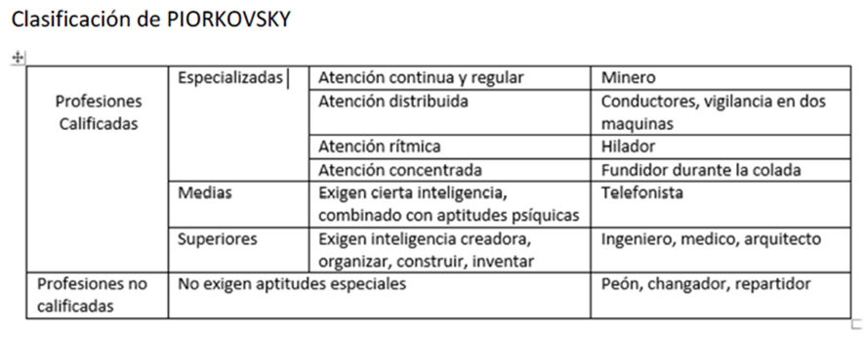

Slide 53
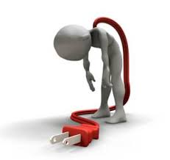
LA FATIGA.
La fatiga es un estado especial del organismo que presenta caracteres muy complejos. Es una sensación de cansancio que se experimenta después de un esfuerzo físico o mental. No constituye una enfermedad pero sin embargo su presencia revela una alteración del organismo, en su equilibrio fisiológico.
La fatiga es un estado reversible, es decir que la desaparición de las causas que provocan determina la restitución general del equilibrio orgánico. La persistencia o aumento de las causas determinantes de la fatiga, pueden llevar a la instalación de procesos verdaderamente patológicos.

Slide 54
LA FATIGA

Slide 55
CAUSAS DE LA FATIGA.

Slide 56
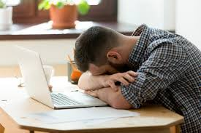
La fatiga tiene distintas formas de presentación.
La fatiga desaparece de inmediato con la interrupción de la tarea, con el descanso, con el sueño y la alimentación. Si estas medidas de higiene son cumplidas en forma insuficiente, después de cierto tiempo aparecen otras manifestaciones que van aumentando de intensidad. El reposo permite la vuelta de la normalidad

Slide 57
Se describen cuatro grados de presentación de la fatiga:
1. Primer grado: LAXITUD es la fatiga normal, diaria, consecuencia del trabajo. Origina algunas sensaciones subjetivas y desaparece con el descanso.
2. Segundo grado: EL AGOTAMIENTO, a los fenómenos anteriores se le suman taquicardia, hipotensión, disminución de las respuestas reacciónales. También estas manifestaciones ceden con el reposo y las medidas higiénicas.
3. Tercer grado: SURMENAGE, se origina en la repetición frecuente del agotamiento por su intensificación. Se identifica por trastornos del sistema nervioso, anorexia. La reducción de este estado requiere tratamiento médico y reposo prolongado.
4. Cuarto grado: EL ESFORZAMIENTO, cuando los fenómenos anteriores se exageran. Llegándose hasta la muerte.

Slide 58
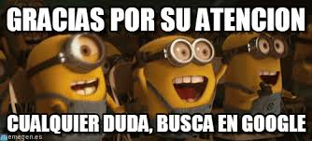
MUCHAS GRACIAS POR SU ATENCION.

